Slide 1

Lĩnh vực phát triển nhận thức
PHÒNG GD&ĐT QUẬN LONG BIÊN
Đề tài: Trò chuyện một số con vật nuôi trong gia đình
Lứa tuổi: Mẫu giáo bé

Slide 2

Lĩnh vực phát triển nhận thức
Đề tài: Trò chuyện một số con vật nuôi trong gia đình
Mục đích
Trẻ biết
Trẻ hiểu
Trẻ nhớ

Slide 3

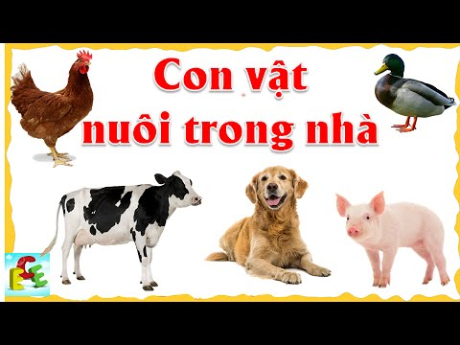
1. Hoạt động 1 :GÂY HỨNG THÚ ☺
- Cho trẻ quan sát tranh

Slide 4
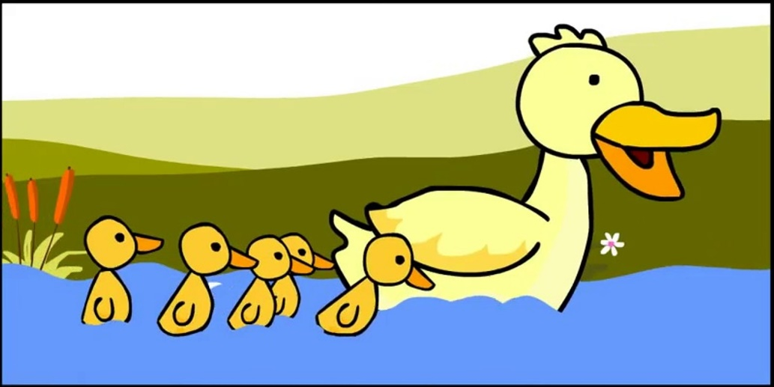
Cho trẻ hát :1 CON VỊT

Slide 5
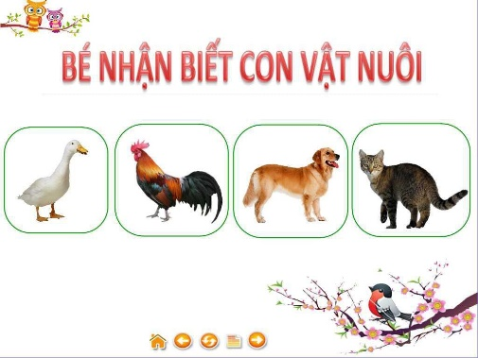
Chúng mình vừa hát bài gì?
Đàm thoại
Trong bài hát có những con vật gì?
Ngoài những con vật đó thì con hãy kể tên 1 số con vật mà con biết

Slide 6
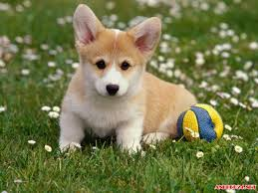
2 . Hoạt động 2 : tìm hiểu a. CoN CHÓ
Đây là con gì?
Con chó có những bộ phận nào?
Lông chó có màu gì?

Slide 7
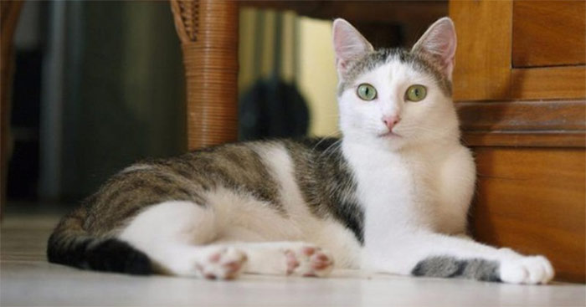
b. Con mèo:
Đây là con gì?
Kể tên bộ phận của con mèo?
GD trẻ : biết yêu quý động vật

Slide 8
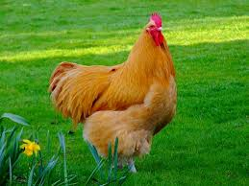
c. Con gà:
Đây là con gì?
Con gà có những bộ phận gì?
GD trẻ yêu quý con vật

Slide 9
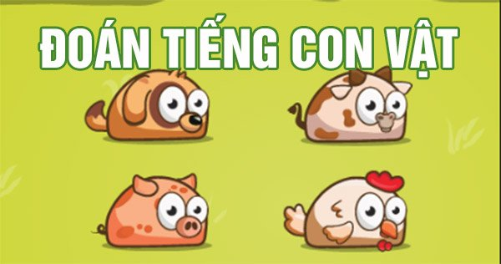
3.hoạt động 3 luyện tập: Trò chơi “Đoán tiếng con vật”
Cách chơi:khi cô bắt trc tiếng kêu thì trẻ đoán tên con vật
Luật chơi : Ai sai phải hát 1 bài

Slide 10
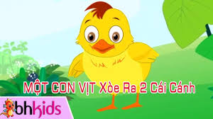

Trò chơi 2: bé yêu giải đố:

Slide 11
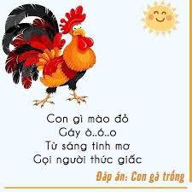

Slide 12


Slide 13
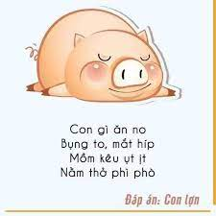

Slide 14
4 . Hoạt động 4 : kết thúc
Cô hỏi trẻ ND bài học
Cô nhận xét, tuyên dương trẻ
Cho trẻ ra chơi

Slide 15

Trân trọng cảm ơn!

